Slide 1
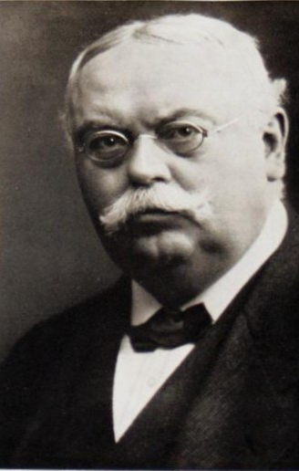
August Oetker

Slide 2
Er wurde am 6. Januar 1862 geboren.

Slide 3
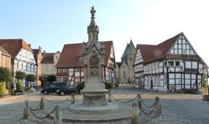
Er kam aus Obernkirchen.

Slide 4
Er hat das Unternehmen gegründet.

Slide 5
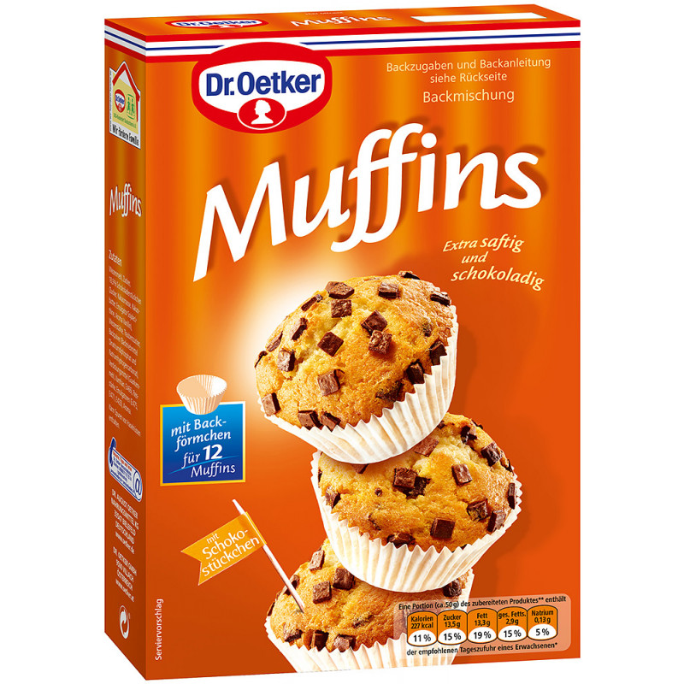
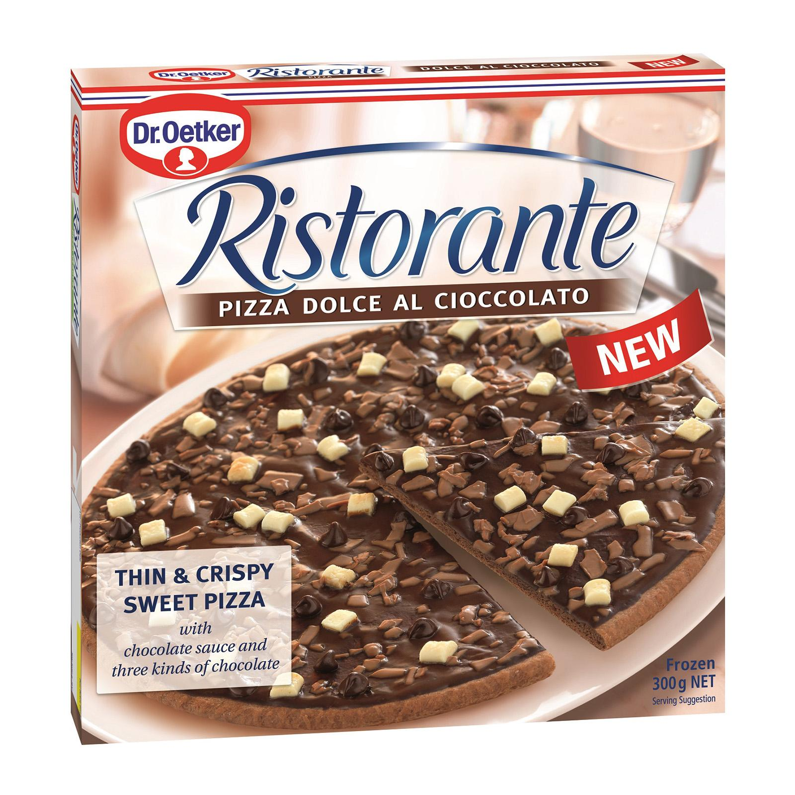
Produkte

Slide 6
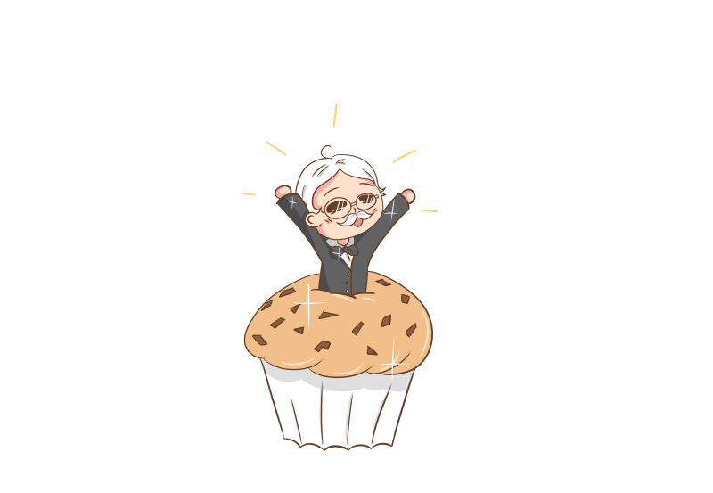
Danke schön!

